Slide 1
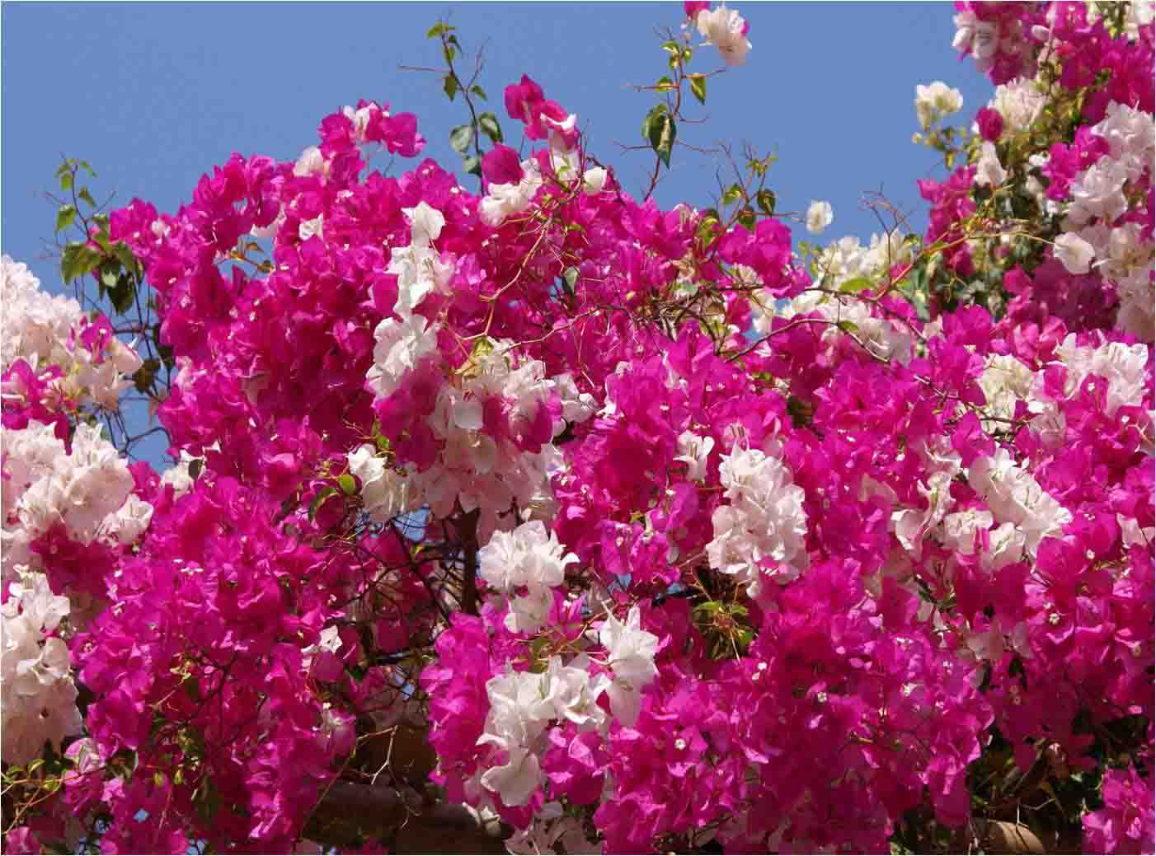
মাল্টিমিডিয়া শ্রেণিতে স্বাগত

Slide 2
পরিচিতি
শিক্ষক পরিচিতি
পাঠ পরিচিতি
মোঃ অশেকুর রহমান
সহকারী শিক্ষক ( সমাজ বিজ্ঞান)
মতিহারা উচ্চ বিদ্যালয়
নবাবগঞ্জ, দিনাজপুর।
মোবাইল -০১৭২৯-১০৩০৪০
শ্রেনীঃ নবম
বিষয়ঃ ভূগোল ও পরিবেশ
অধ্যায়ঃ- পঞ্চম
সময়ঃ ৪৫ মিনিট
তাং- ২৫-০৯-২০১৯ ইং

Slide 3
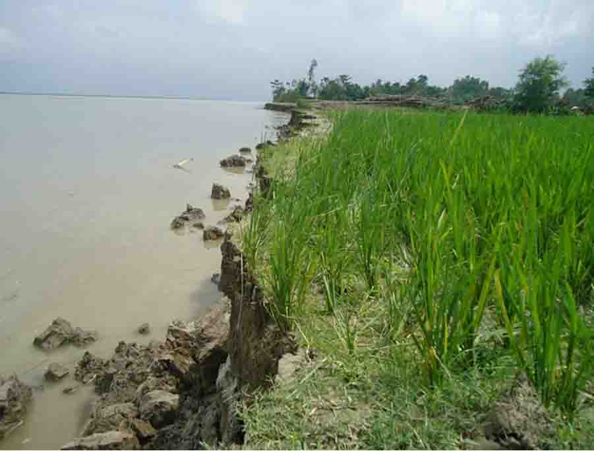
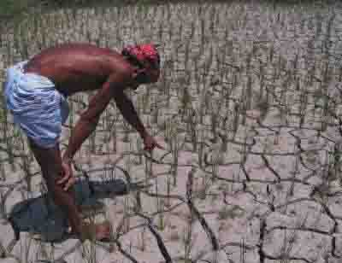
নিচের ছবিগুলো লক্ষ্য কর …
প্রকৃতির বিরুপ আচরণ

Slide 4
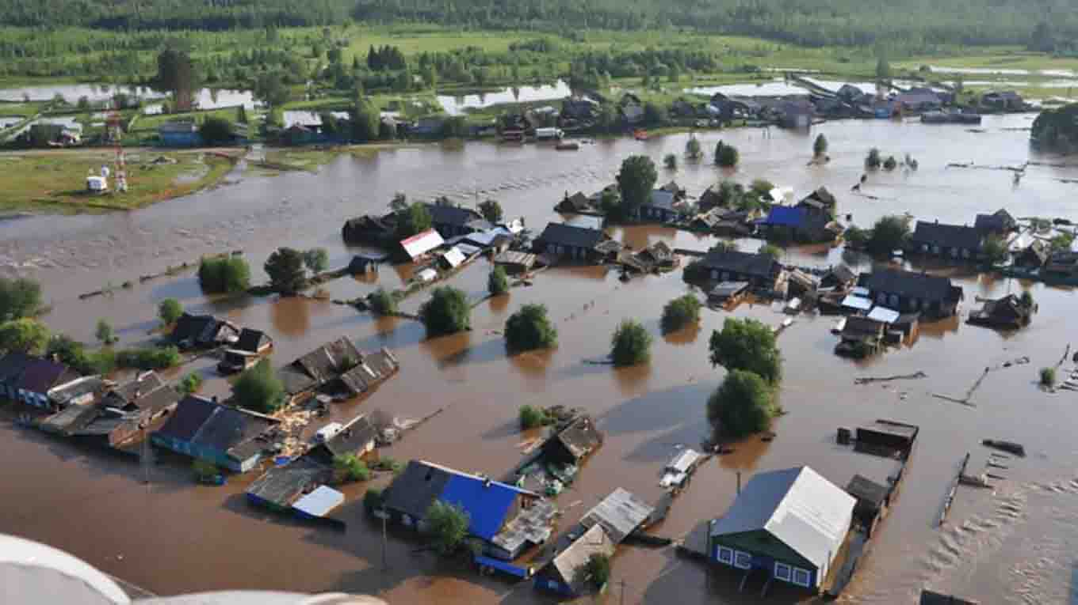
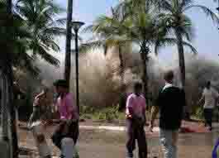
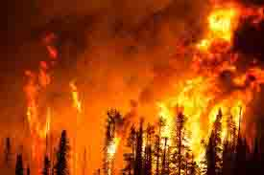
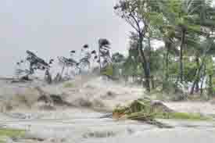

Slide 5
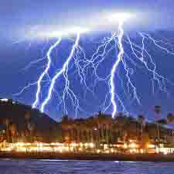
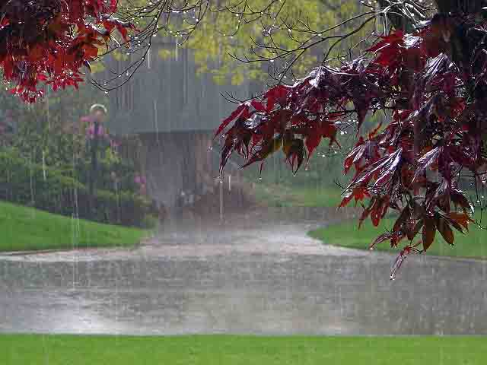
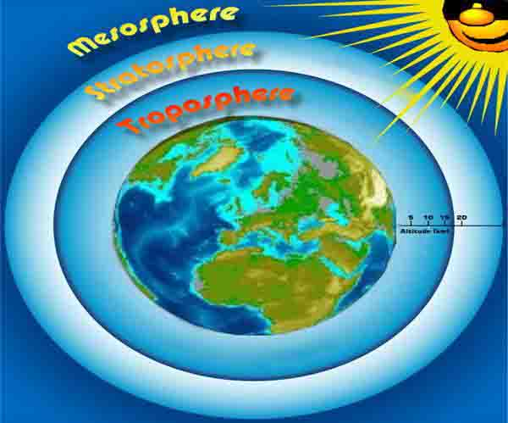
বিদ্যুৎ চমকানো
বৃষ্টি
বায়ুমন্ডল

Slide 6
আজকের পাঠঃ-
আবহাওয়া ও জলবায়ু

Slide 7
শিখন ফল
এই পাঠ শেষে শিক্ষার্থীরা –
♦ আবহাওয়া ও জলবায়ু কী তা বলতে পারবে ।
♦ আবহাওয়া ও জলবায়ুর উপাদান ব্যাখ্যা করতে পারবে ।
♦ জলবায়ুর নিয়ামক গুলো বর্ণনা করতে পারবে ।

Slide 8
আবহাওয়াঃ
কোন একটি নিদিষ্ট স্থানের বায়ুর তাপ, চাপ, আদ্রতা , মেঘাছন্নতা , বৃষ্টিপাত ও বায়ুপ্রবাহের দৈনন্দিন সামগ্রিক অবস্থাকে সেই দিনের আবহাওয়া বলে ।
জলবায়ুঃ
কোন একটি অঞ্চলের সাধারনত ৩০-৪০ বছরের গড় আবহাওয়ার অবস্থাকে জলবায়ু বলে ।

Slide 9
G‡mv GKUv wfwWI †`wL.......

Slide 10
একক কাজ
♦ আবহাওয়া ও জলবায়ু বলতে কী বুঝ?

Slide 11
আবহাওয়া ও জলবায়ুর উপাদান
বায়ুর তাপ
বায়ুর চাপ
বায়ুপ্রবাহ
বায়ুর আদ্রতা
বারিপাত

Slide 12
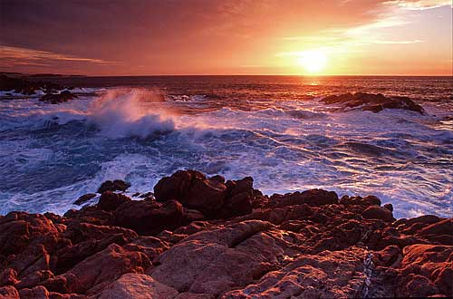
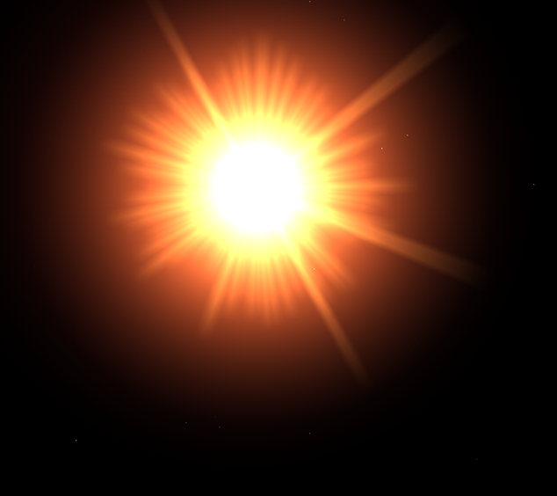
বায়ুরতাপ

Slide 13
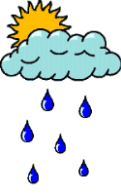
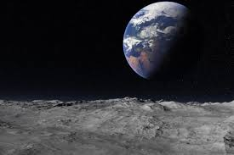
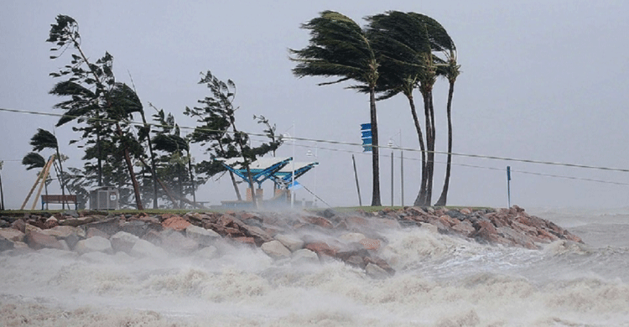
বায়ুর চাপ
বারিপাত
বায়ুপ্রবাহ

Slide 14
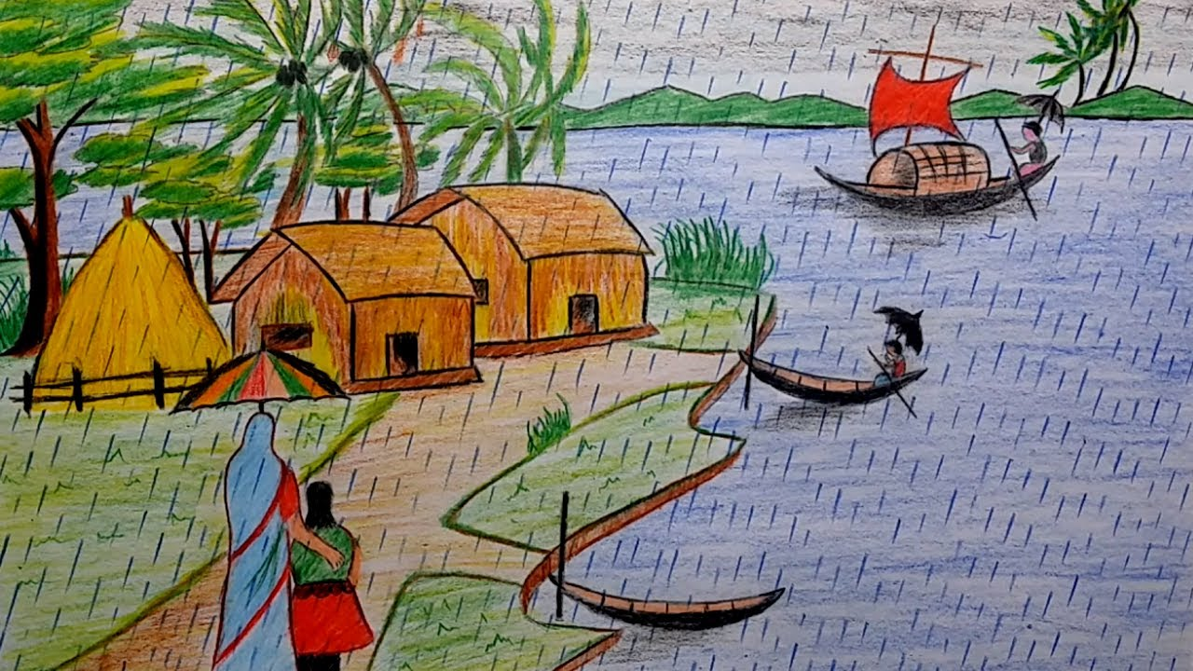
বর্ষাকালে দক্ষিণ-পশ্চিম মৌসুমী বায়ু বঙ্গোপসাগর থেকে প্রচুর জলীয় বাষ্প নিয়ে আসে এজন্য প্রচুর বৃষ্টিপাত হয়।
বর্ষাকাল
দক্ষিণ-পশ্চিম মৌসুমী বায়ু প্রবাহ

Slide 15
জোড়ায় কাজ
♦ আবহাওয়া ও জলবায়ুর উপাদান গুলি ব্যাখ্যা কর ।

Slide 16
মৃত্তিকার গঠন
অক্ষাংশ
ভুমির ঢাল
জলবায়ুর নিয়ামক
উচ্চতা
পর্বতের অবস্থান
সমুদ্র থেকে দুরত্ব
সমুদ্র স্রোত
বায়ুপ্রবাহ

Slide 17
♦বাংলাদেশের জলবায়ুর ক্ষেত্রে কোন কোন নিয়ামক গুলো কীভাবে প্রভাব রাখছে ? তা দলে মাথা খাটিয়ে ব্যাখা কর ।
দলীয় কাজ

Slide 18
♦ জলবায়ুর কয়েকটি উপা্দানের নাম বল ?
♦ প্রতি ১০০০ মিটার উচ্চতায় কত ডিগ্রী
তাপমাত্রা হ্র্যাস পায় ?

Slide 19
বহুনির্বাচনী/ সঠিক উত্তরটি বল
সঠিক উত্তর
সঠিক উত্তরে ক্লিক কর
সঠিক উত্তর
আবার চেষ্টা কর
আবার চেষ্টা কর
আবার চেষ্টা কর
আবার চেষ্টা কর
আবার চেষ্টা কর
আবার চেষ্টা কর
(১) যে কোন স্থানের আবহাওয়ার উপাদান গুলো -
(ক) স্থির থাকে
(খ)অপরিবর্তনীয়
(গ) নিত্য পরিবর্তনশীল
(ঘ) একই রকম হয়
(২) আবহাওয়া হলো-কোন একটি নির্দিষ্ট স্থানের বায়ুর --
(i) তাপ (ii) চাপ (iii) আদ্রতা
(ক) i
(খ) i, ii
(গ) ii, iii
(ঘ) i, ii, iii

Slide 20
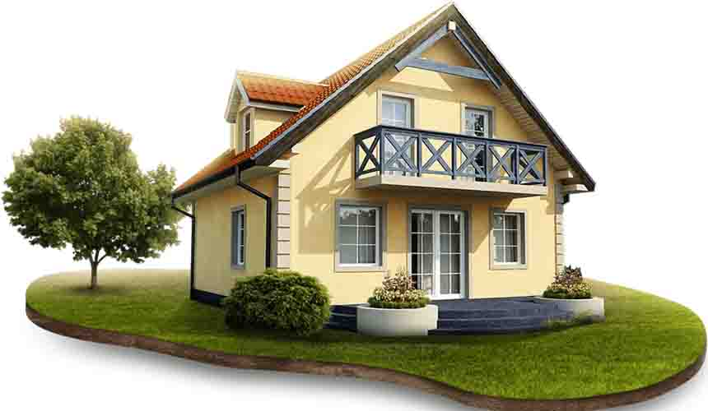
♦সমুদ্র এলাকার জলবায়ু কেমন হয় ?
তোমার উত্তরের স্বপক্ষে যুক্তি দাও।
বাড়ির কাজ

Slide 21
ধন্যবাদ

